Slide 1






Webinar zur Langfristprognose (LFP) 2.0
Online, 04.09.2025
Benjamin Peschka & Frank Harlacher

Slide 2
Agenda
Hintergrund / Zielsetzung
Wesentliche Eckpunkte der LFP 2.0
LFP 2.0 Abfragetemplate
Fragen und Antworten

Slide 3
Ausgangssituation
In der aktuellen KoV Gas XIV.1 sind im „Teil 3 zur Zusammenarbeit der Netzbetreiber und des MGV Abschnitt 1 Interne Bestellung“ im § 16 die Inhalte der Langfristprognose (LFP) in sieben Ziffern geregelt.
Die LFP erfolgt entlang der langjährigen etablierten Netzbetreiberkaskade bis hin zum FNB mit dem Ziel, die Werte in den nationalen NEP Gas zu berücksichtigen.
In den vergangenen Jahren konnte die LFP der VNB bei den FNB nicht vollumfänglich im
Prozess des Netzentwicklungsplan (NEP) berücksichtigt und von der BNetzA u.a. bezogen auf die Transformationsprozesse zur Klimaneutralität nicht mehr akzeptiert werden.
→ Es besteht Handlungsbedarf, ein kohärentes und von der BNetzA und BMWE anerkanntes LFP-System zu schaffen.

Slide 4
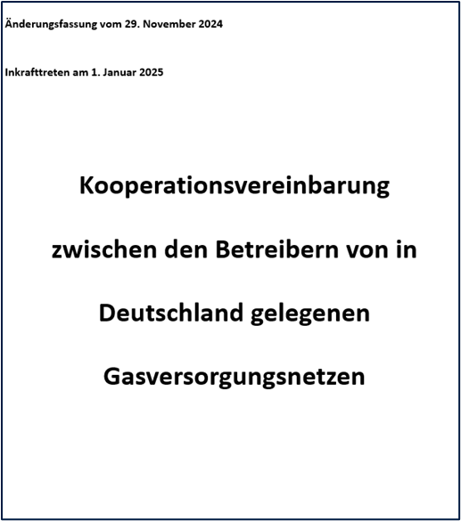
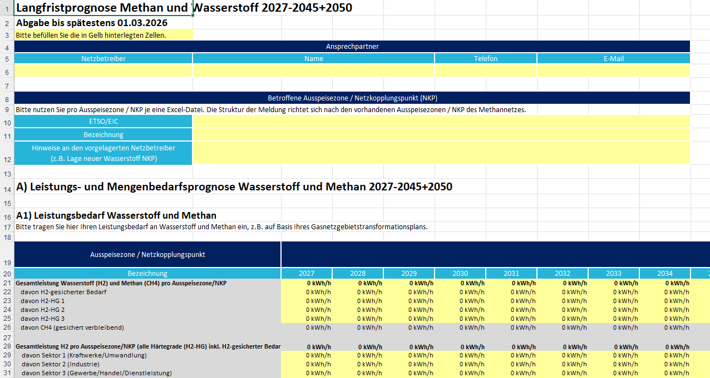
Kooperationsvereinbarung / LFP 2.0-Template
neugefasster § 16 mit 11 Ziffern enthält alle wesentlichen Regelungspunkte zur LFP 2.0
formales Inkrafttreten am 1. Januar 2026 als KoV XIV.2
LFP 2.0-Template ist integraler Bestandteil der Neuregelung zur Langfristprognose
formal kein Bestandteil der KoV, um mögliche Folge- anpassungen zukünftiger Versionen flexibel zu halten

Slide 5
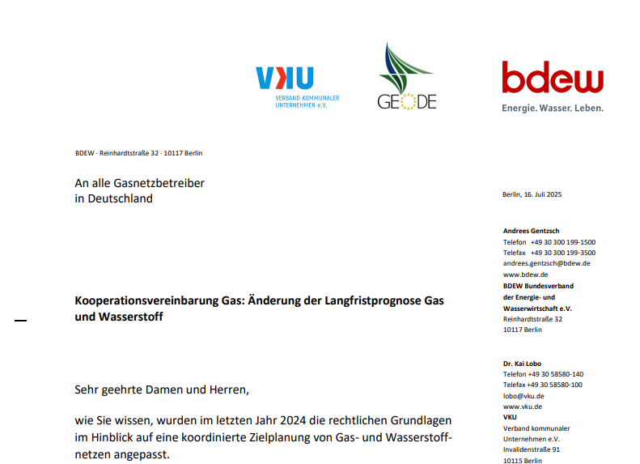
Arbeitsverzahnung
Der Arbeitskreis Netztransformation (AK) der Koordinierungsstelle (KO.NEP) und die BDEW/VKU/Geode-Verhandlungsdelegation (VD) sind im Sommer 2024 überein gekommen, dass der AK das inhaltliche Konzept und den Entwurf für das LFP 2.0-Template erarbeitet und die finale Ausgestaltung der vertraglichen Regelungen in § 16 KoV durch die VD erfolgt.
→ Verbändeanschreiben zur LFP 2.0 wurde am 16. Juli 2025 an alle KoV-Vertragspartner/ Gasnetzbetreiber Deutschlands versendet

Slide 6
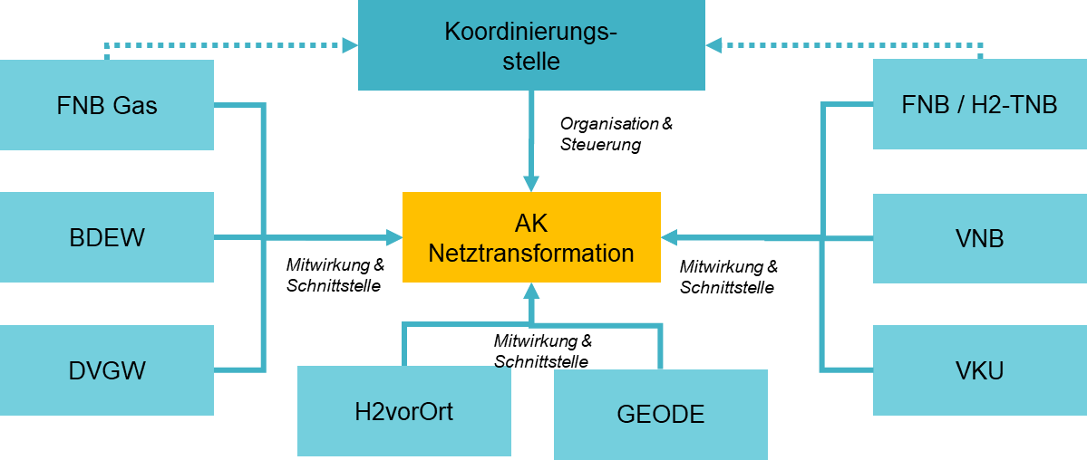
Exkurs AK Netztransformation
Aufbau und Ziele
Organisation & Steuerung durch die Koordinierungsstelle KO.NEP aufgrund ihres gesetzlichen Auftrags
Etablierung eines formal definierten Arbeitskreises unterhalb der KO.NEP zur Schaffung der Möglichkeit einer angemessenen Beteiligung der VNB
Start des AK Netztransformation: 17. April 2024
Konzeptionierung einer integrierten Netzplanung zwischen FNB/H2-TNB und VNB, um eine sachgerechte Erstellung des NEP Gas und Wasserstoff zu gewährleisten
Erarbeitung von gemeinsamen Positionen zur Umsetzung von Anforderungen aus der EU-Gas RL (insb. Art. 55-57)

Slide 7
Zeitlicher Ablauf
23.07.2025
1. Webinar
04.09.2025
2. Webinar
16.07.2025 Verbändeanschreiben
bis 30.09.2025
idealerweise Durchführung der Netzkundenabfrage durch jeden VNB
(in Anlehnung an Empfehlung GTP 2025)
bis 31.12.2025
idealerweise Durchführung der regionalen Abstimmung
(in Anlehnung an Empfehlung GTP 2025)
bis 01.03.2026
Abgabefrist für LFP 2.0
GTP = Gasnetzgebietstransformationsplan
→ Abgabe der LFP 2.0 im 2-jährigen Rhythmus zum 1.3. eines jeden geraden Jahres vorgesehen

Slide 8
Agenda
Hintergrund / Zielsetzung
Wesentliche Eckpunkte der LFP 2.0
LFP 2.0 Abfragetemplate
Fragen und Antworten

Slide 9
Eckpunkt „Netzbetreiber-Kaskade“
Eckpunkt „Zeitraum“
Der bestehende Ansatz in der KoV Gas, dass die LFP in Anlehnung an den internen Bestellprozess
eigenverantwortlich von den NB für ihr jeweiliges Netz gesamthaft erstellt wird und
entlang der NB-Kaskade zum unmittelbar vorgelagerten NB übermittelt wird
hat sich bewährt und soll zukünftig weitergeführt werden.
Die Meldungen für die LFP 2.0 sind
auf jährlicher Basis weiterhin vorzunehmen,
aber auf den Zeitraum bis 2045 auszudehnen und zusätzlich das Jahr 2050 zu integrieren.
Begründung: Die Anforderungen aus dem NEP, u.a. im Szenariorahmen, sehen diese Zeiträume vor und die FNB sollten über entsprechende vollumfängliche LFP-Daten von den NB verfügen, um entsprechende Berechnungen/Modellierungen auf dieser Datengrundlage vornehmen zu können.

Slide 10
Eckpunkt „Härtegrade“
Eckpunkt „Sektorenzuordnung“
Die Prognosewerte für H2 werden nach Härtegraden und dem gesicherten Bedarf aufgeschlüsselt
Härtegrad 3 – möglich
Härtegrad 2 – wahrscheinlich (> 50 %)
Härtegrad 1 – sehr wahrscheinlich (ca. 80 %)
gesicherter Bedarf
Definition der Härtegrade im Anhang in Folien 24/25 enthalten
Die Prognosewerte für H2 und CH4 werden nach Sektoren aufgeschlüsselt
  Kraftwerke / Umwandlung
  Industrie
  Gewerbe / Handel / Dienstleistung (GHD)
  Haushalte
  Verkehr
  Definition der Sektoren im Anhang in Folien 26 bis 29 enthalten

Slide 11
Eckpunkt "Großkundenabfrage"
Für Großkunden mit einem erwarteten Wasserstoffleistungsbedarf von 20 MWh/h oder mehr sind weitergehende Werte anzugeben, u.a.:
  Angaben zum Anschlussnehmer / Standort
  Projektstatus / FID (Final Investment Decision)
  Detaillierte Angaben zu Sektor & Branche

Slide 12
Agenda
Hintergrund / Zielsetzung
Wesentliche Eckpunkte der LFP 2.0
LFP 2.0 Abfragetemplate
Fragen und Antworten

Slide 13
Übersicht Excel-Abfragetemplate
Aufteilung des Excel-Templates in 5 Reiter
Auszufüllen sind die ersten beiden Reiter "LFP 2026" und "Großkunden". Alle anderen dienen der Information.
Hinweis für Abgabe des Templates nur für die direkt einem FNB nachgelagerten VNB
LFP 2.0 wird nicht mehr beim jeweiligen FNB abgegeben, sondern in ein zentrales IT-Tool der KO.NEP
Upload-Möglichkeit der XLS-Dateien in IT-Tool der KO.NEP geplant

Slide 14
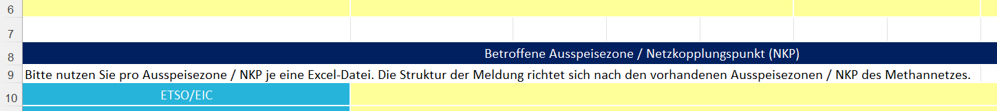
Netzkopplungspunkt / Ausspeisezone
Pro Netzkopplungspunkt (NKP) bzw. Ausspeisezone eine Excel-Datei erstellen
NKP / Ausspeisezone entspricht der bisherigen Meldelogik
Wer bislang in einer Ausspeisezone gemeldet / bestellt hat,
meldet die LFP 2.0-Daten weiterhin für diese Ausspeisezone
Wer bislang auf Ebene von Netzkopplungspunkten gemeldet / bestellt hat,
meldet die LFP 2.0-Daten weiterhin für einzelne NKPs
Kommentarfunktion z.B. für Lage von H2-NKPs möglich

Slide 15
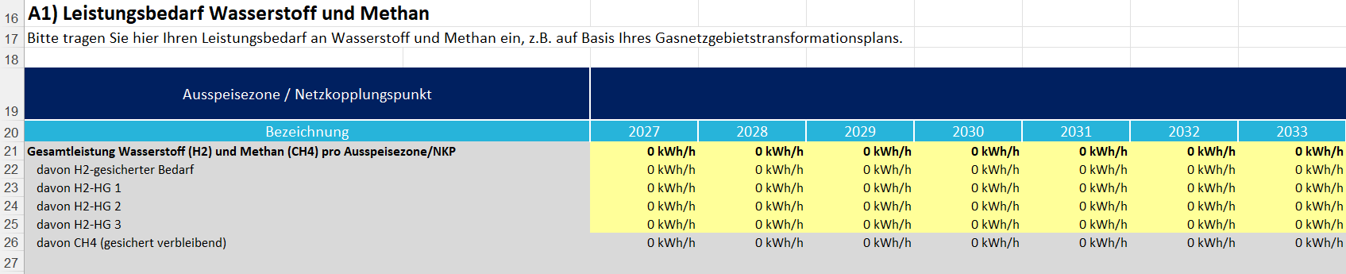
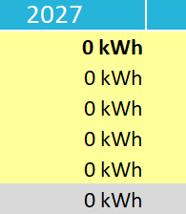
A1) Leistungsbedarf: Härtegrade
Die Gasnetztransformation wird gestützt auf Verbindlichkeiten. Diese Verbindlichkeiten werden über Härtegrade (HG 1-3 und gesicherter Bedarf) definiert.
Die Rechnung sieht vor:
  Summe H2 und CH4 Bedarfe Eingabe erforderlich
  H2-gesicherter Bedarf Eingabe erforderlich
  H2-HG 1 Eingabe erforderlich
  H2-HG 2 Eingabe erforderlich
  H2-HG3 Eingabe erforderlich
= CH4 gesichert verbleibend Automatische Rechnung
Für eine automatische Errechnung sind in den „grauen“ mit Zahlenwerten belegten Zellen, Formel hinterlegt. Im gleichen Zuge kann der Anwender seine Eingaben plausibilisieren.

Slide 16
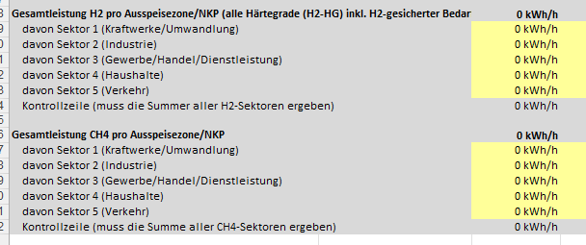
A1) Leistungsbedarf: Sektoren
Aufteilung der Leistungsbedarfe für H2 und CH4 nach Sektoren erforderlich
Angabe im H2 über alle Härtegrade hinweg (inkl. gesicherter Bedarf)
Jeder Bedarf sollte eindeutig genau einem Sektor zugeordnet werden, d.h. Summe der Bedarfe über die Sektoren muss dem Gesamtbedarf im H2 bzw. CH4 entsprechen (vgl. Kontrollzeile)

Slide 17
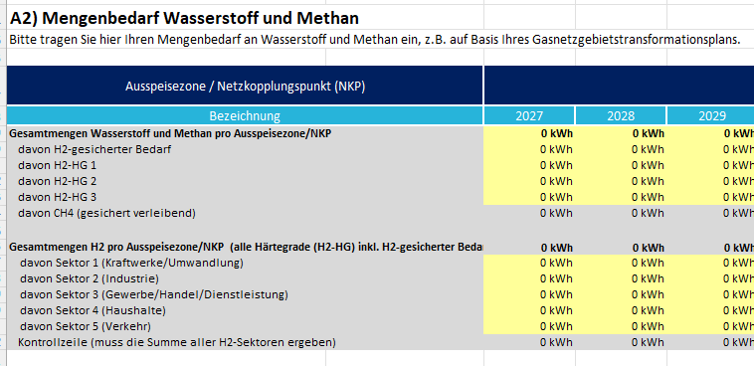
A2) Mengenbedarf: Härtegrade & Sektoren
Angabe der Härtegrade analog zur Leistung
Aufteilung des Mengenbedarfs nach Sektoren nur für H2 erforderlich

Slide 18
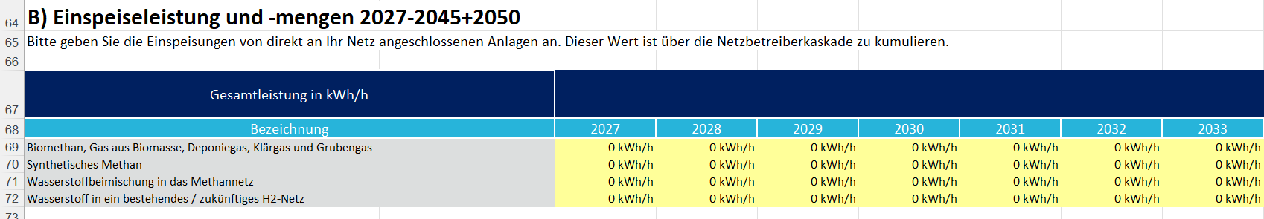
B) Einspeisung
Angaben zu Einspeisungen sind als Summe aller Einspeisungen in das eigene Netz als Leistung anzugeben (nicht: Rückspeisung in die vorgelagerte Netzebene)
Angaben sollten die Einspeisungen in das Netz von nachgelagerten Netzbetreibern umfassen,
Werte sind über die Netzbetreiberkaskade zu kumulieren
Sollte in ein bestehendes oder perspektivisches H2-Netz mit Wasserstoff eingespeist werden, ist auch hier die Summe der gesamten Leistungen anzugeben. Im Kommentarfeld kann hierzu eine Erläuterung erfolgen, die das eigene H2-Netz beschreibt, um die Leistungsangaben nachzuvollziehen.

Slide 19
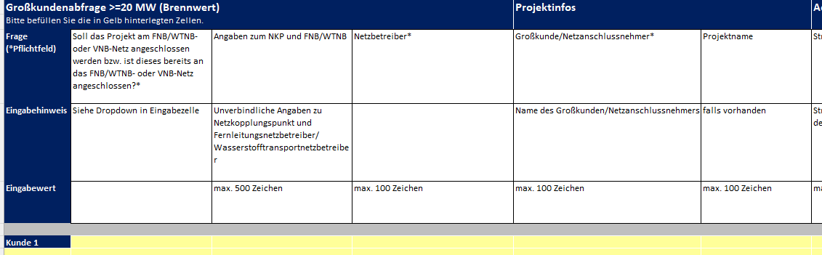
C) Großkunden
Je Großkunde ist eine separate Meldung in jeweils einer Zeile auszufüllen
Leistungen der Großkundenmeldung sind Bestandteil der aggregiert zu meldenden Werte in der LFP 2.0
Die Großkundenmeldung sollte vor der Befüllung der LFP 2.0 fertig gestellt werden, damit eine aggregierte Gesamtleistung- und Gesamtmengenangabe in den Abschnitten A und B erfolgt kann.

Slide 20
Zusammenfassung und weiteres Vorgehen
Insgesamt liegt eine im Vergleich zur bisherigen Regelung deutlich verbesserte LFP vor, die
von VNB und FNB konsensual mitgetragen werden und vertraglich über die KoV fixiert wurde,
auf Akzeptanz durch die BNetzA gestoßen ist und
eine Netzentwicklungsplanung im Methan/H2-Bereich ermöglicht, so dass eine belastbare Grundlage für den NEP-Prozess geschaffen wird.
Für die NB, insbesondere für die VNB, ist zwar deutlich mehr Arbeit erforderlich, aber auch erheblich gestärkte Mitgestaltungsmöglichkeit am Transformations- und Netzentwicklungsplanungsprozess.
→ Der Startschuss für die LFP 2.0 ist gefallen – sie beginnt jetzt!

Slide 21
Agenda
Hintergrund / Zielsetzung
Wesentliche Eckpunkte der LFP 2.0
LFP 2.0 Abfragetemplate
Fragen und Antworten

Slide 22


Frank Harlacher
Benjamin Peschka
Co-Vorsitzender des AK Netztransformation
bei der Koordinierungsstelle Netzentwicklungs-planung für Gas und Wasserstoff (KO.NEP), Berlin
Open Grid Europe GmbH
Essen
frank.harlacher@oge.net
Co-Vorsitzender des AK Netztransformation
bei der Koordinierungsstelle Netzentwicklungs-planung für Gas und Wasserstoff (KO.NEP), Berlin
MVV Netze GmbH
Mannheim
benjamin.peschka@mvv-netze.de

Slide 23
Anhang

Slide 24
Definition Härtegrade (1/2)

Slide 25
Definition Härtegrade (2/2)

Slide 26
Definition Sektoren (1/4)

Slide 27
Definition Sektoren (2/4)

Slide 28
Definition Sektoren (3/4)

Slide 29
Definition Sektoren (4/4)

